Slide 1

Název školy: Střední průmyslová škola, Ostrava - Vítkovice, příspěvková organizace
Autor: Mgr. Lenka Hrušková
Datum: 3. 6. 2012
Název: VY_ 32 _INOVACE _5.3.1
Číslo projektu: CZ.1.07/1.5.00/34.0125
Téma: Rysy české, evropské poezie a prózy 20. a 30. let 20. stol. (J. Wolker)
Anotace: Prezentace slouží k zopakování probraného učiva. Studenti si písemně i ústně procvičí poznatky o životě a díle
Jiřího Wolkra.

Slide 2
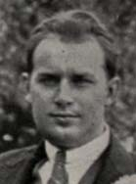
Jiří Wolker 1900 - 1924

Slide 3
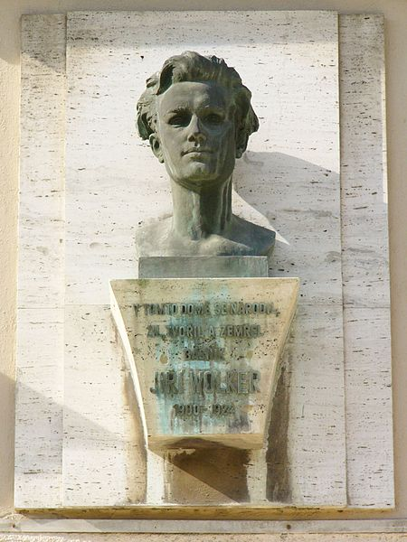
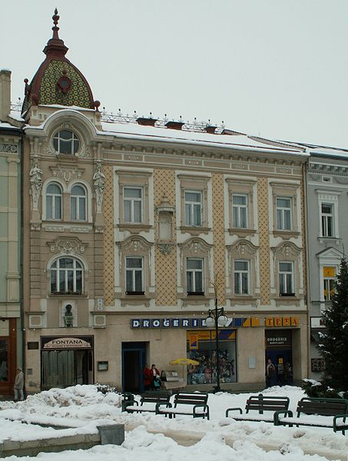
Životopisný přehled:
Představitel proletářské poezie, básník, překladatel, esejista, autor pohádek, dramatik.
Narodil se v Prostějově:

Slide 4
Životopisný přehled:
Studium na gymnáziu – již zde se projevuje jeho všestranné nadání – první verše, výtvarné práce, založení školního časopisu.
Studium práv v Praze.
V roce 1921 vystoupil z církve a vstupuje do KSČ.
Člen Uměleckého svazu Děvetsil – později odešel, protože svaz začal preferovat poetismus před proletářskou poezií.
Od roku 1923 tuberkulóza, po léčení v Tatranské Poljance umírá v Praze.

Slide 5
Dílo:
První verše vychází v r. 1918 ve Sborníku českého studentstva na Moravě a ve Slezsku.
Později publikuje v časopisech Kmen, Cesta, Host.
Prvotina Host do dobu – básnická sbírka vyšla
r. 1921, obsahuje básně vyjadřující lásku a pokoru k lidem, životu. Opěvuje obyčejné věci každodenního života – např. Poštovní schránka.

Slide 6
Dílo:
Báseň Svatý kopeček:
Polytematická báseň inspirovaná Pásmem
G. Apollinaira.
Znamená přechod od hravých veršů první sbírky k proletářské poezii.
Autobiografické prvky – autor trávil letní prázdniny u babičky na Svatém Kopečku u Olomouce.
Vzpomínky na bezstarostné dětství spojené s touhou po spravedlivém světě.

Slide 7
Dílo:
Sbírka Těžká hodina:
Poprvé vyšla v roce 1922.
Hlavní téma – sociální realita, kritika nerovnosti mezi lidmi, touha po zlepšení politické a sociální situace.
Obsahuje sociální balady: Balada o očích topičových, Balada o nenarozeném dítěti, Balada o snu.
Báseň Těžká hodina – symbol přerodu chlapce v muže – také název sbírky symbolický – v lidové mluvě těžká hodinka = doba porodu.

Slide 8
Dílo:
Tři hry:
Jednoaktovky:
Nemocnice – lyrická hra.
Hrob – hlavním hrdinou lékař, který se obětuje pro občany v obleženém městě, aby získal vodu – vliv expresionismu.
Nejvyšší oběť – hlavním motivem jsou ilegální revoluční boje – jediná uvedena již za autorova života.

Slide 9
Dílo:
Pohádky – inspiroval se moderními pohádkami O. Wildea, řeší zde dobové problémy, mravní otázky spojené se sociální nespravedlností:
O kominíkovi
O milionáři, který ukradl slunce
Pohádka o Jonym z cirkusu.

Slide 10
Ohlasy na Wolkerovu tvorbu:
Polemické vystoupení Dosti Wolkera !– v roce 1925 – František Halas, Vilém závada a Bedřich Václavek - kritizovali autorovu naivitu a sentiment.
Na jeho obhajobu se naopak postavili F.X. Šalda, K. Čapek, V. Nezval aj.
Populární byl především u mladých lidí.
Dodnes probíhá pravidelně recitační festival Wolkerův Prostějov.

Slide 11
Vypracovala Mgr. Lenka Hrušková
Seznam zdrojů:
http://commons.wikimedia.org/wiki/ [cit. 2012-06-03]
KUDĚLKA, Viktor. Malý labyrint literatury. 1. vyd. Praha. Albatros, 1983.
ANDREE, Lukáš a kol. Literatura pro 3. ročník středních škol. 1. vyd. Brno. Didaktis, 2009. ISBN 978-80-7358-135-0.

